Slide 1
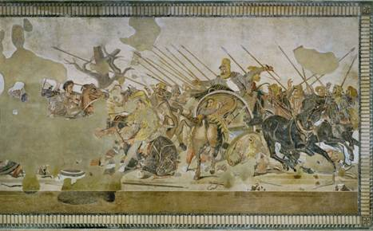
התרבות ההלניסטית
מלחמה בין אלכסנדר הגדול ודריוש ה-3, קטע מפסיפס, המאה ה-1 לסה"נ
Akg-images / Erich Lessing
בעריכת: שירה בן שחר

Slide 2
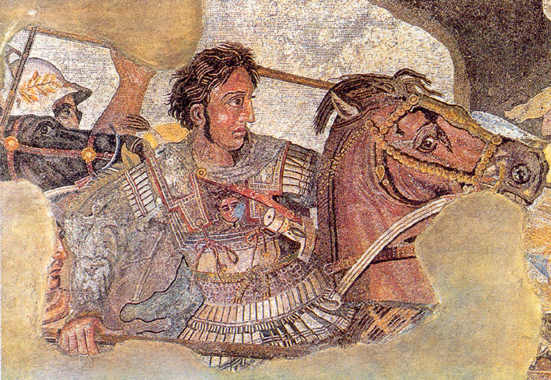
התרבות ההלניסטית
אלכסנדר מוקדון - אלכסנדר הגדול
מלחמה בין אלכסנדר הגדול ודריוש ה-3, קטע מפסיפס, המאה ה-1 לסה"נ
Akg-images / Erich Lessing
בעריכת: שירה בן שחר

Slide 3
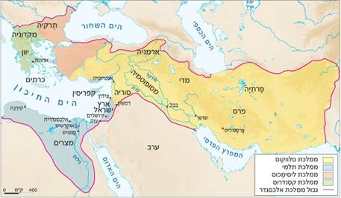
המרחב והזמן
חלוקת האימפריה של אלכסנדר הגדול,
301 לפסה"נ
330-331 לפסה"נ אלכסנדר הגדול כובש את בבל ופרס
332 לפסה"נ
אלכסנדר הגדול כובש את ארץ ישראל
סיום שלטון פרס בארץ ישראל
445 לפסה"נ עליית נחמיה
458 לפסה"נ עליית עזרא
480 לפסה"נ
קרב תרמופילי
קרב סלמיס
490 לפסה"נ
קרב מרתון

Slide 4
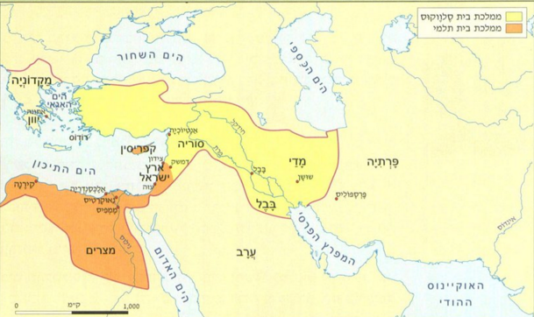
המרחב והזמן – ירושת האימפריה של אלכסנדר מוקדון

Slide 5
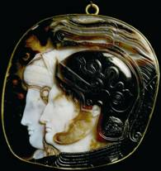
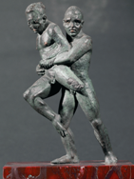
תרבות סִינְקְרֶטִיסְטִית
כתוצאה מהמפגש בין התרבות היוונית לבין תרבויות המזרח באימפריה שהקים אלכסנדר הגדול ובממלכות של יורשיו, נוצרה תרבות חדשה, היא התרבות ההלניסטית.
תהליך מיזוג התרבויות נקרא סינקרטיזם. לפיכך, התרבות ההלניסטית היא תרבות סינקרטיסטית.
המלך תלמי ה-2 פילדלפוס ואחותו, תליון מאבן שוהם, המאה ה-3 לפסה"נ אחותו של תלמי הייתה גם אשתו. הדמויות מוצגות בסגנון אמנות יווני - השפעה של יוון על המזרח.
מתאבקים, פסל ברונזה, מצרים, המאה ה-2 לפסה"נ
הפסל מבטא את השפעת התרבות היוונית על המזרח. היאבקות בעירום לא אפיינה את המזרח.

Slide 6
מעמד הפוליס
הפוליס היוותה מרכז החיים ההלניסטיים והיו בה מגוון של מוסדות שלטוניים, דתיים ותרבותיים. הוצבו בה פסלים והלשון היוונית הייתה השפה הרשמית.
בתרבות ההלניסטית הסמכויות השלטוניות היו שייכות למלכים ולא לאזרחים-נתיני המלך.
כמו כן, הפוליס לא הנהיגה מדיניות חוץ כעיר עצמאית.

Slide 7
מעמד המלך
מעמדו של המלך עלה וייחסו לו כוח של אל.

Slide 8
הפקידות
המשרות בפוליס היו ניתנות למקורבי המלך והתמנו על ידו ולא נבחרו על ידי העם.

Slide 9
הדת ומאפייניה
המסורות הדתיות החדשות שנוצרו בתרבות ההלניסטית מיזגו בין אלים יווניים ופולחניהם לבין אלים מזרחיים ופולחניהם. למשל: האל הסורי בעל זוהה עם האל היווני זאוס.
המקדשים בתרבות ההלניסטית נבנו בסגנון בנייה מקומי בתוספת סגנון בנייה יווני.
הכוהנים בתרבות זו שילבו בפולחן המקומי יסודות מן הדת היוונית.
תפקיד הכהן עבר בירושה בקרב המשפחות המיוחסות ורק הכוהנים היו יכולים לקיים את טקסי הדת.

Slide 10
השפה היוונית
השפה היוונית הייתה נפוצה ברחבי השפעתה של התרבות ההלניסטית ולא רק ברחבי האימפריה.
שפה זו הייתה נפוצה בעיקר בקרב השכבות הגבוהות בעוד שהשכבות הבינונית והנמוכה נהגו בעיקר בשפה המקומית.

Slide 11
פילוסופיה ומדע
התרבויות היוונית וההלניסטית היוו את היסודות לפילוסופיה ולמדע עד היום. בין הישגיהם" ייסוד מוזיאון וספריה.
הפילוסופיה ההלניסטית עסקה בעיקר באנושות.

Slide 12
לסיכום
"העולם ההלניסטי היה לְכּוּר היתוּך תרבותי, לשוק חופשי של רעיונות ואופנות הפתוח לכול, שמהם היה יכול כל אחד לבחור. לפיכך, אין לראות את ההלניזם כהשפעה יוונית גרידא על העולם הלא יווני, אלא כמערכת גומלין בין מספר רב של גורמים תרבותיים..."
(ישראל ל' לוין, יהדות ויוונות בעת העתיקה - עימות או מיזוג?, תש"ס 2000, עמ' 23)

Slide 13

מפגש בין תרבויות ביהודה
המפגש בין החברה ביהודה
לבין התרבות ההלניסטית
כלי מיוון מתל ג'מה
באדיבות רשות העתיקות

Slide 14
בשלטון הממלכות ההלניסטיות
הייתה יהודה יחידה מנהלית קטנה,
ושמה היווני - _____________
יוּדֶיאָה (יהודה).
140 לפסה"נ יהודה מדינה עצמאית
198 לפסה"נ ראשית שלטון בית סלווקוס בירושלים
301 לפסה"נ ראשית שלטון בית תלמי בא"י
332 לפסה"נ אלכסנדר הגדול כובש את א"י

Slide 15
הקדמה: ההבדלים בין התרבות היוונית והתרבות היהודית
התרבות היהודית:
התרבות היוונית:
דת אלילית פוליתאיסטית. לאלילים תכונות אנושיות.
תרבות היופי והגוף, האדם במרכז, סיפוק צרכים בכל דרך.
שפה יוונית, שמות יוונים, תיאטרון, ספורט, חגיגות לאלים, לומדים בגמנסיה ובאפיביון.
גבוה, מסוגנן, פסלים
דת-
תרבות
אורחות חיים
בנייה
?

Slide 16
מה האיץ את תהליך ההלניזציה ביהודה?
ערים הלניסטיות: בשלטון הממלכות ההלניסטיות התפתחו בארץ ישראל ערים הלניסטיות רבות, ומוסדות הפוליס הוקמו בערים אלו.
הגירה למזרח: מהגרים מיוון התיישבו בערים ההלניסטיות בארץ ישראל. בהשפעתם חדרו ליהודה הלשון היוונית והתרבות היוונית. גם יסודות מן הפולחן לאלים היווניים חדרו לפולחן הדתי המקומי.
מפגש תרבויות: האצולה ומשפחות הכהונה הגדולה ביהודה נחשפו לתרבות ההלניסטית ואימצו יסודות ממנה. דוגמאות לקבלת התרבות ההלניסטית: בית טוביה, חדירת יסודות מן הספרות היוונית. תהליך המיזוג של התרבויות השונות מכונה סינקרטיזם.

Slide 17
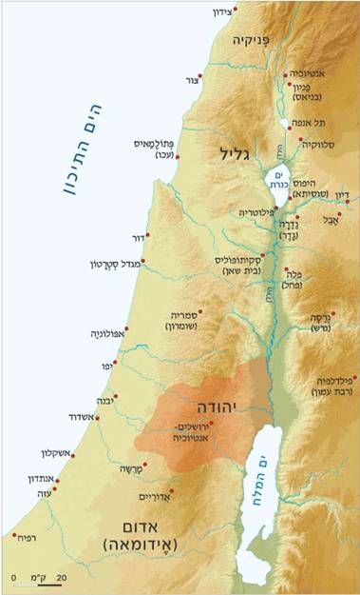
הערים ההלניסטיות בארץ ישראל במאות 2-3 לפסה"נ

Slide 18
הכהן הגדול
מדיני וכלכלי
דתי וחברתי
נציג העם לפני המלך.
ממונה על גביית המיסים.
המנהיג הדתי של היהודים.
ממונה על עבודת הקודש בבית המקדש.
לצד הכהן הגדול התקיימה "מועצת הזקנים" (-אנשי הכנסת הגדולה) שהורכבה מכהנים ומכובדים אחרים.

Slide 19
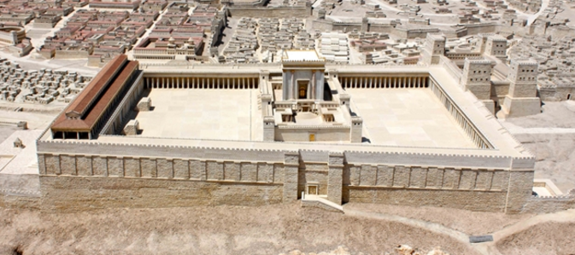
בית המקדש
בית המקדש שימש לא רק כמרכז הפולחן הדתי אלא גם בעל חשיבות כמרכז מדיני של העם היהודי, כיוון ששם התאספו אנשי הכנסת הגדולה.

Slide 20
ספר בן סירא
ספר בן סירא מבטא מתח דתי, חברתי וכלכלי בין מתייוונים לבין שומרי המסורת היהודית, ובין עשירים לעניים. הספר מדגים את ההשפעה ההלניסטית:
- שמו של בן סירא מצוין בספר, נוהג שרווח בספרות היוונית.
- בן סירא משבח את "אבות העולם". בספרות היוונית נהגו לשבח את האבות הקדמונים.
- רעיונות פילוסופיים המובעים בספר דומים לרעיונות בפילוסופיה היוונית.

Slide 21
ההכרה באוטונומיה של יהודה
היהודים יכולים לקיים את חוקי האבות.
מרכזה של אומת היהודים בירושלים. (יחד עם זאת, משלטון בית תלמי ישב חיל מצב בחקרה אשר צפה על הר הבית והנעשה במקדש).
הכהן הגדול נציג היהודים, ייתכן כי לאחר מותו של נחמיה אף שימש כפחה של יודיאה.
מוסדות ההנהגה היהודית היה במקדש. "גרוסיה" = מועצת הזקנים הסמכות המחוקקת והשופטת העליונה שהורכבה מראשי הכהונה וראשי המשפחות החשובות בעם.
המקדש מרכז החיים הדתיים והרוחניים של העם.

Slide 22
התערערות האוטונומיה ביהודה
התערערות מעמד הכוהן הגדול
סילוק הכוהן הגדול, חוניו ה-2, מתפקיד גובה המסים ומייצג העם לפני השלטון התלמי במצרים - והעברת תפקיד חכירת המסים לידי יוסף בן טוביה (בשלטון בית תלמי).

Slide 23
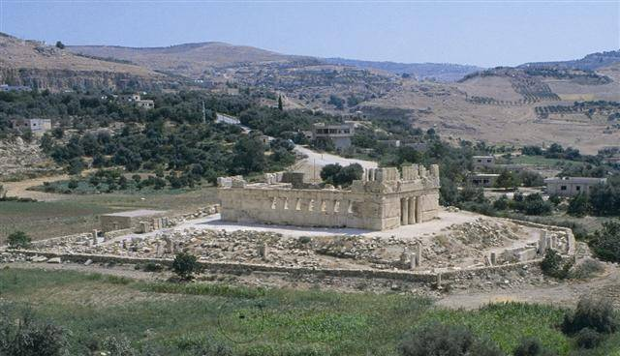
סיפורו של יוסף בן טוביה
מקום מושבם של בני בית טוביה, שרידי הארמון קַצר אל עַבְּד (מבצר העבד), בקרבת עראק אל אמיר, מערבית לעמאן, ירדן, ראשית המאה ה-2 לפסה"נ. מעריכים כי זהו ארמונו של הורקנוס בן יוסף בן טוביה. סכסוכים אישיים ופוליטיים בין הורקנוס לאחיו גרמו לו לנטוש את ירושלים ולבנות את ארמונו בעבר הירדן. סגנון הבנייה – תבליטים של חיות ופסלים - מעיד כי משפחת טוביה הייתה עשירה והשתלבה בתרבות ההלניסטית.

Slide 24
התערערות האוטונומיה ביהודה
התערערות מעמד הכוהן הגדול
עימות בין הכוהן הגדול, חוניו ה-3, לבין שמעון מבית בִּלְגָה, נגיד המקדש, על משרת המפקח על השווקים, שהייתה בידי הכוהן הגדול (בשלטון בית סלווקוס).
ניסיונו של הליודורוס לשדוד את אוצרות בית המקדש בשיתוף פעולה של שמעון מבית בלגה והמלך סלווקוס
ה-4 (בשלטון בית סלווקוס).

Slide 25
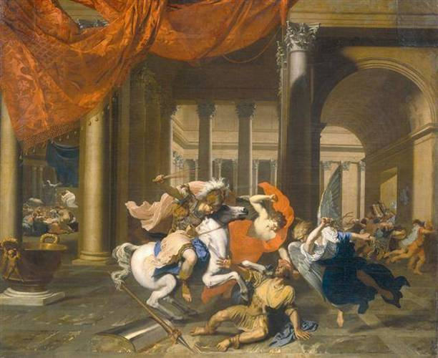
גירוש הליודורוס מן המקדש, ברטולד פלמאל, ציור שמן, המאה ה-17

Slide 26
התערערות האוטונומיה ביהודה
התערערות מעמד הכוהן הגדול (המשך)
הדחת הכוהן הגדול, חוניו ה-,3 על ידי אחיו, יסון, ששילם סכום גבוה מאחיו לאנטיוכוס ה-4 (אנטיוכוס אפיפנס) עבור המינוי – הפעם הראשונה שהכהונה הגדולה נמכרה בכסף למרבה במחיר ולא עברה בירושה מאב לבן ושהתפקיד עבר מהכוהן הגדול עוד בחייו.

Slide 27
הקמת הפוליס אנטיוכיה בירושלים
התערערות האוטונומיה ביהודה
בשנת 175 לפסה"נ, קיבל יסון מאנטיוכוס אפיפנס רשות להקים בירושלים פוליס בשם אנטיוכיה לצד העיר היהודית.
יסון קבע כי אזרחי הפוליס יהיו רק בני משפחות האצולה מירושלים.
בפוליס אנטיוכיה הוקמו המוסדות של הפוליס, אורח החיים בה היה יווני, ובוטלו בה "חוקי האבות". מנהגי הפולחן של הדת היהודית לא בוטלו.
בעקבות הקמת הפוליס, התחזק מעמדם החברתי והכלכלי של המתייוונים.

Slide 28
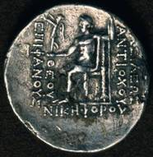
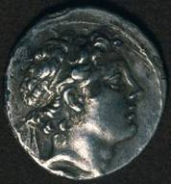
התערערות האוטונומיה ביהודה
התערערות מעמד הכוהן הגדול (המשך)
רכישת הכהונה הגדולה על ידי מנלאוס מבית בלגה, כוהן שאינו מבית צדוק. מנלאוס רכש את הכהונה הגדולה מאנטיוכוס ה-4 אפיפנס תמורת סכום כסף גדול (בשלטון בית סלווקוס).
אנטיוכוס ה-4 אפיפנס, מטבע כסף מהמאה ה-2 לפסה"נ שהוטבע בפתולמאיס (עכו). בצד אחד של המטבע (משמאל) - דיוקן המלך, ובצדו האחר (מימין) - האל אפולון.

Slide 29
גזירות על הדת היהודית
התערערות האוטונומיה ביהודה
בשנת 167 לפסה"נ פרסם אנטיוכוס אפיפנס פקודה מלכותית ובה גזירות על הדת היהודית:
- איסור לימוד תורה
- איסור שמירת השבת והחגים
- איסור קיום ברית מילה
- ביטול קורבן התמיד, שהיו נוהגים להקריב במקדש
- חיוב היהודים לאכול מאכלים לא כשרים, להשתתף בטקסים אליליים ולהקריב קורבנות לאלים
- חילול המקדש וקריאת שמו על שם האל היווני זאוס

Slide 30
1. ערי פוליס
התבונני במפה וכתבי:
מ' שטרן כותב על גילויי ההלניזציה של ארץ ישראל:
"רשת צפופה של ערים הלניסטיות הקיפה את הארץ ועשתה אותה לאחד האיזורים האורבניים (העירוניים) הצפופים במזרח ההלניסטי"
(מ' שטרן, "יהדות ויווניות בארץ ישראל")
כיצד המפה מבטאת את הטענה של שטרן?
מהם האזורים העיקריים שהיו בהם ערים הלניסטיות?
באילו אזורים היו מעט ערים הלניסטיות?
הערים ההלניסטיות בארץ ישראל במאות 2-3 לפסה"נ

Slide 31
2. שפה
מפגש יום יומי של היהודים עם המהגרים היוונים
הוביל להשפעה מבחינת השפה:
א. שמות- יהודים נקראו בשמות יווניים כמו מנלאוס, יאסון, אלכסנדר
ב. תרגום השבעים-

Slide 32
תרגום השבעים
"מעשה בתלמי המלך שכינס שבעים ושנים זקנים והכניסן בשבעים ושנים בתים ולא גילה להם על מה כינסן ונכנס אצל כל אחד ואחד מהם ואמר להם כתבו לי תורת משה רבכם. נתן הקב"ה בלב כל אחד ואחד עצה והסכימו כולן לדעת אחת וכתבו לו: "אלוהים ברא בראשית...".
(מגילה ט ע"א-ע"ב)
"מעשה בחמשה זקנים שכתבו לתלמי המלך את התורה יוונית, והיה אותו היום קשה לישראל כיום שנעשה בו העגל, שלא הייתה התורה יכולה לְהִתַּרגֵּם כל צרכה".
(תלמוד ירושלמי, סופרים, א, ז)

Slide 33
3. תרבות
יהודים אימצו את השפה היוונית, שמות יוונים, ואת הלבוש,
יצאו לתיאטרון . צפו במשחקי ספורט ואף השתתפו בהם.
השתתפו בחגיגות ובסעודות לא כשרות.
הילדים התחנכו בגמנסיון ובאפביון.
היהודים אימצו את סגנון הבנייה ההלניסטי, אך לא קשטו עם פסלים.

Slide 34
4. הנהגה
בעקבות השפעת התרבות ההלניסטית על החברה היהודית חלו שני שינויים בקרב ההנהגה היהודית:
א. התייוונות ההנהגה המסורתית :
הכהונה הגדולה, כהנים ולוויים התיוונו, אימצו את ערכי –ההלניזם. נעשו מושחתים. העדיפו לצפות במשחקי ספורט ואף להשתתף בהם מאשר לעבוד את האל בביהמ''ק.
ב. צמיחת שכבת אצולה חדשה :
אצולה שלא ממעמד הכהונה ולא מצאצאי בית דויד. היואלו סוחרים עשירים, ניצלו את האפשרויות הכלכליות הטמונות באימפריה ההלניסטית.

Slide 35
מהם הסיבות לכך שדווקא המעמדות העליונים התייוונו?
1.הקשר עם השלטון ההלניסטי: המתעשרים רצו להגדיל את עצמתם והשפעתם, ולקדם את האינטרסים הכלכליים שלהם. התקיים מגע עם השלטון ההלניסטי . השלטון גבה מיסים, חוקק חוקים והעניק זכויות למי שידע לבקשן ביוונית. לכן למדו יוונית ודרכה התקרבו לתרבות ההלניסטית.
2.קשרי מסחר: חייב גם קרבה תרבותית.
3.תרבות יוקרתית: ההנהגה היהודית נחשפה לתרבות חדשה
ומפתה, מבוססת על כסף, כוח, כבוד וחיי זוהר.

Slide 36
הלניזם, יהדות ומה שביניהם – לימוד קבוצתי
בשיעור זה אנו נתחלק למספר קבוצות וכל קבוצה צריכה ללמוד נושא אחר, תוך היעזרות בשאלות מנחות. הלימוד מתחלק למספר שלבים:
1.לימוד בכיתה וכתיבת תשובות על השאלות המנחות.
2.הכנת שיעור לכיתה – עד 10 דקות המציגים את הנושא שלמדתם.
3.בוחן כיתתי המורכב משלל הנושאים.
הציון הסופי יורכב מן הקריטריונים הבאים:
השתתפות פעילה בלימוד בכיתה.
העברת הידע הנלמד לכיתה : עבודת צוות, הפגנת הידע של כל חברה הקבוצה, הסבר מעניין ומובן לתלמידי הכיתה.
הצלחת חברי הכיתה בבוחן בשאלות הקשורות לנושא שלימדתם.

Slide 37
הלניזם, יהדות ומה שביניהם – לימוד קבוצתי
קבוצה 1: הכרת השלטון ההלניסטי באוטונומיה של יהודה (עמ' 36-33):
1."אוטונומיה"=שלטון עצמאי. כיצד האוטונומיה של יהודה באה לידי ביטוי בתקופה ההלניסטית?
2.כיצד קיומה של החקרא פגעה באוטונומיה של יהודה?
3.מה היה תפקידו של הכהן הגדול בהנהגה של החברה היהודית בתקופה ההלניסטית?
4.מה היה מעמדה של ירושלים בתקופה ההלניסטית עד לשינוי שהעביר יסון?
5.מעמדו של המקדש בירושלים בתקופה ההלניסטית היה משמעותי מאוד עבור היהודים. כתוב כיצד בא לידי ביטוי מעמד המקדש בתחום הדתי, הכלכלי, החברתי וחברתי והפוליטי.

Slide 38
הלניזם, יהדות ומה שביניהם – לימוד קבוצתי
קבוצה 2: התערערות מעמד הכהן הגדול (עמ' 36-33):
1.על פי הידוע לנו מן הציווי בתור, כיצד עובר התפקיד של הכהן הגדול?
2.על מה היה הוויכוח בין חוניו השלישי שהיה הכהן הגדול לבין שמעון בן בלגה?
3.מי היה השליט ההלניסטי באותה תקופה?
4.הסבירו כיצד הוויכוח הביא לפגיעה בבית המקדש וכיצד הדבר השפיע על היחסים של היהודים עם השלטון הסלווקי?
5.מדוע מינויו של יסון לכהן הגדול מהווה נקודת מפנה דרסטית לגבי התערערות מעמד הכהן הגדול?
6.אילו מהשיקולים במינויו של יסון באו לידי ביטוי גם במינוי של מנלאוס לכהן הגדול?
7.כיצד מינויו של מנלאוס מהווה הידרדרות נוספת במעמדו של הכהן הגדול?

Slide 39
הלניזם, יהדות ומה שביניהם – לימוד קבוצתי
קבוצה 3: ההתייוונות בחברה היהודית (עמ' 36-26):
1.מה הגורמים שהשפיעו על מידת ההתייוונות בחברה היהודית?
2.מדוע ביקשו המתייוונים לפגוע בזכויות היהודים ובמקדש?
3.ערכו רשימה ובה פעולותיו של יסון והסבירו את מטרתה של כל פעולה.
4.הסבירו את השפעתה של התרבות ההלניסטית על החברה היהודית בתחומים הבאים:
השפה, התרבות, ההנהגה והבנייה.
5.מה היו הסיבות לכך שדווקא המעמד הגבוה הושפע מן התרבות ההלניסטית והתייוון?
6.כיצד משפחת בן טוביה מהווה דוגמא לתהליך ההתייוונות בחברה היהודית?

Slide 40
הלניזם, יהדות ומה שביניהם – לימוד קבוצתי
קבוצה 4: הפילוג בחברה היהודית (עמ' 36-33):
1.הסבירו את ההבדל בין תפיסת העולם של יסון לגבי התרבות ההלניסטית לעומת תפיסת עולמו של מנלאוס בנושא זה.
2.אילו סכנות טמנה בחובה התרבות ההלניסטית לאורח החיים היהודי ולזהות היהודית?
3.מה גרם לפריצת המהומות בירושלים נגד השלטון הסלווקי?
4.כצד לדעתכם הגיבו המתנגדים להתייוונות לרפורמות של יסון?
5.הסבירו האם התייוונות משמעה התבוללות? נמקו.
6. כיצד "התייוונות" יכולה להוות מילה נרדפת לתרבות המערבית איתה אנו מתמודדים כיום?

Slide 41
הלניזם, יהדות ומה שביניהם – לימוד קבוצתי
קבוצה 5: אנטיוכוס הרביעי (אנטיוכוס אפיפנס) נגד היהודים (עמ' 44-36):
1.מה היו המניעים של אנטיוכוס אפיפנס בגזירות הדת שהטיל? פרטו את הדעות השונות.
2.פרטו מה היו הגזרות שפרסם אנטיוכוס אפיפנס (6 לפחות).
3.כצד ייסוד מושבה צבאית בירושלים מהווה צעד נוסף נגד היהודים?
4.קראו את האיגרת ששלח אנטיוכוס אפיפנס לגרוסיה ונתחו אותה לפי השאלות הבאות:
מה ההבטחה המוזכרת באיגרת? מי הנמנעים? מי לא מוזכר ומה ניתן ללמוד מכך? מה היה תפקידו של מנלאוס לפי האיגרת? מה ניתן ללמוד על יחסו של אנטיוכוס ליהודים? כיצד אנטיוכוס התייחס למוסדות ההנהגה היהודית?
5. כיצד ניתן להסביר את האיגרת אל מול גזירות הדת עליהם למדנו?

